Slide 1
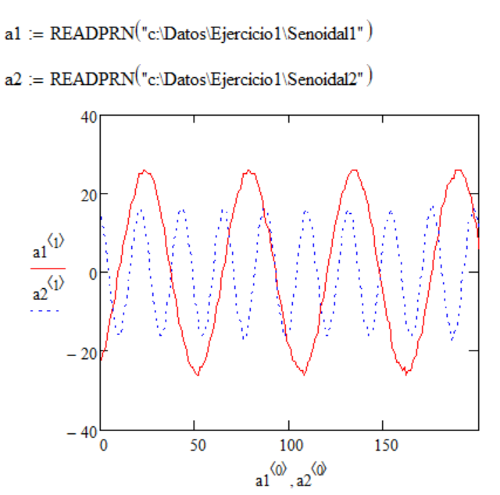
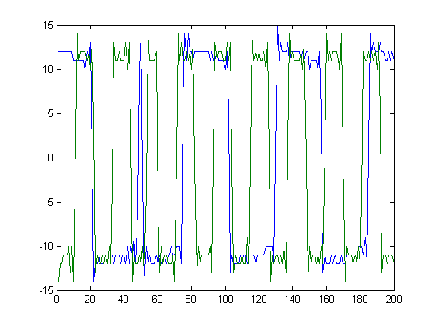
Trabajo Practico Nr 1
load c:\Datos\Ejercicio1\cuadrada1
load c:\Datos\Ejercicio1\cuadrada2
plot(cuadrada1(:,1),cuadrada1(:,2),cuadrada2(:,1),cuadrada2(:,2))
xlim([0 200])

Slide 2
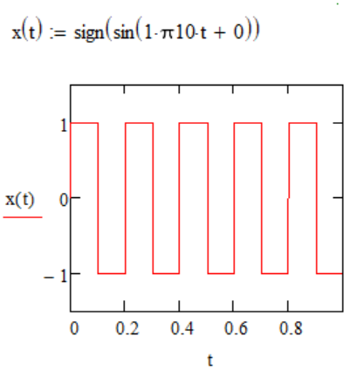
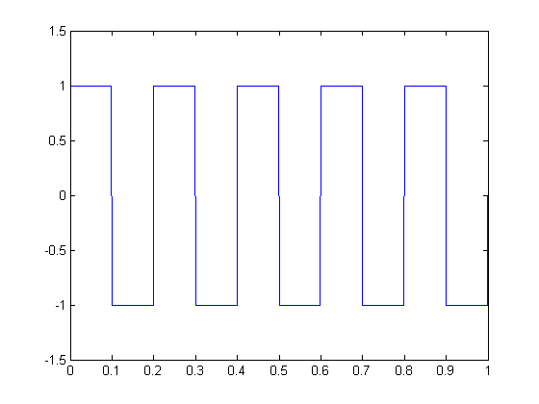
A = 1;
w = 10 * pi;
rho = 0;
t = 0:0.001:1;
sq = A * square(w*t + rho);
Sign(x) devuelve 0 si x=0; 1 si x>0 y -1 si x<0

Slide 3
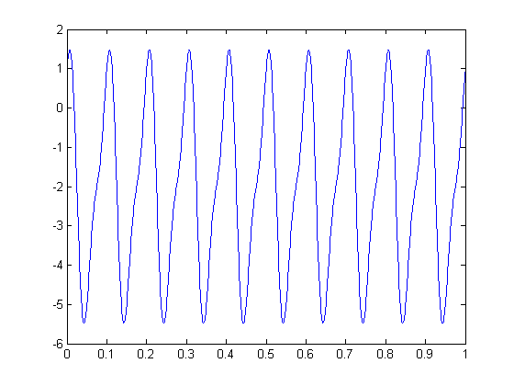
A = 2;
B = 3;
t = 0:0.001:1;
wo1 = 20*pi; wo2 = 40*pi;
Signal = -A + B*cos(wo1*t) + sin(wo2*t);
plot(t,Signal)

Slide 4
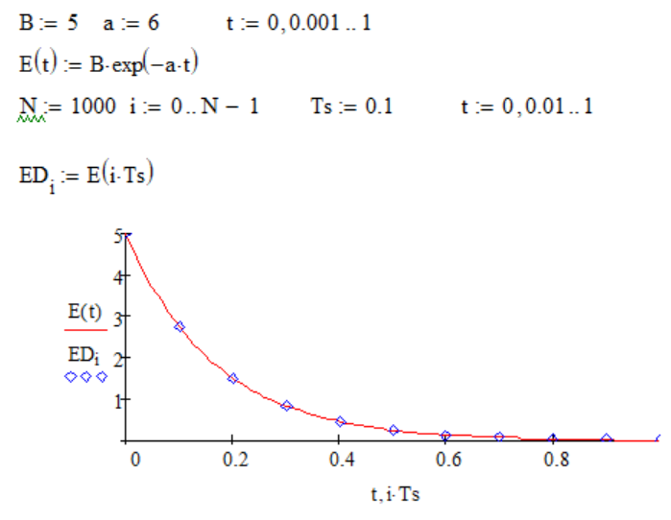
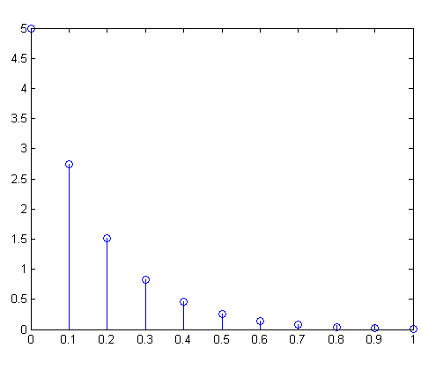
B = 5;
a = 6;
t = 0:0.1:1;
E = B*exp(-a*t);
stem(n,E);

Slide 5
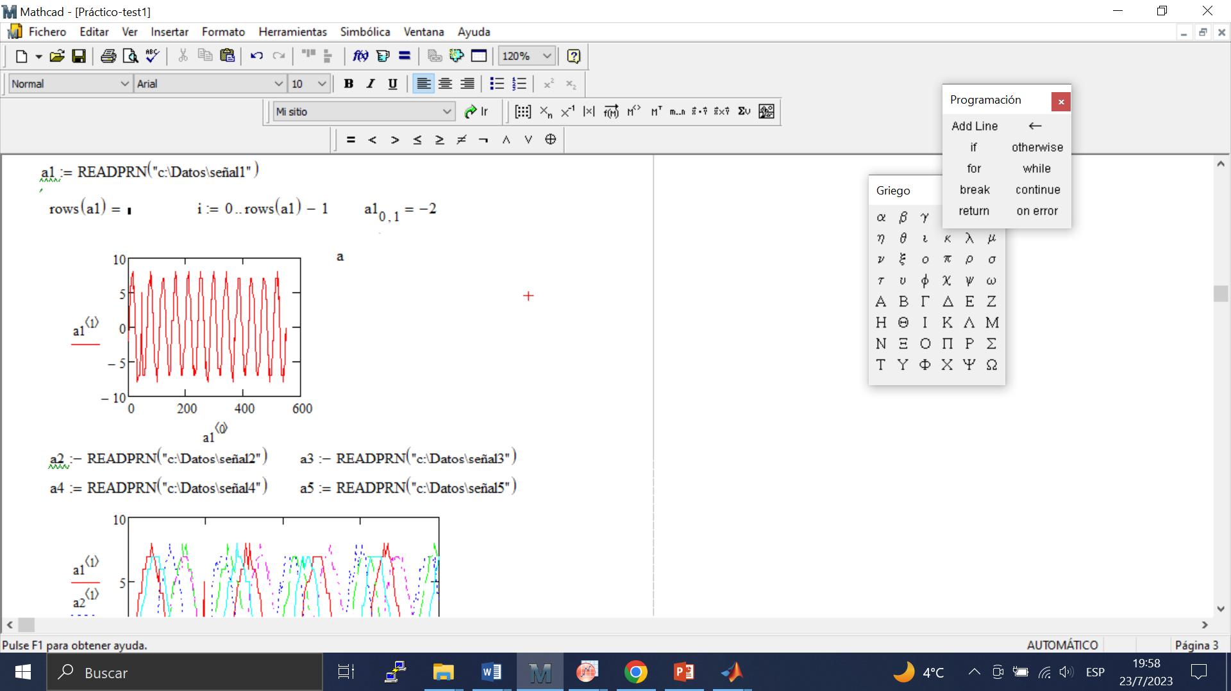
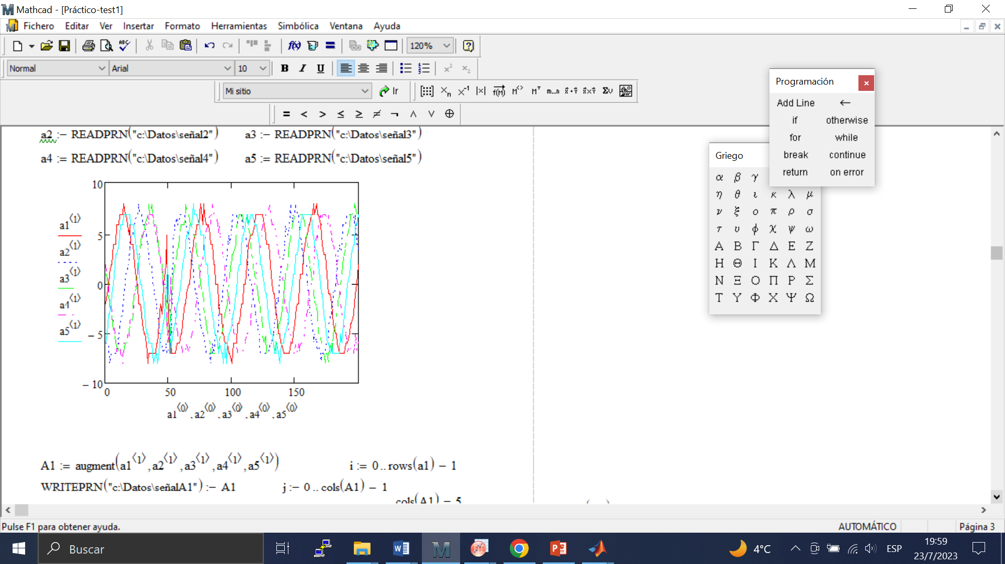
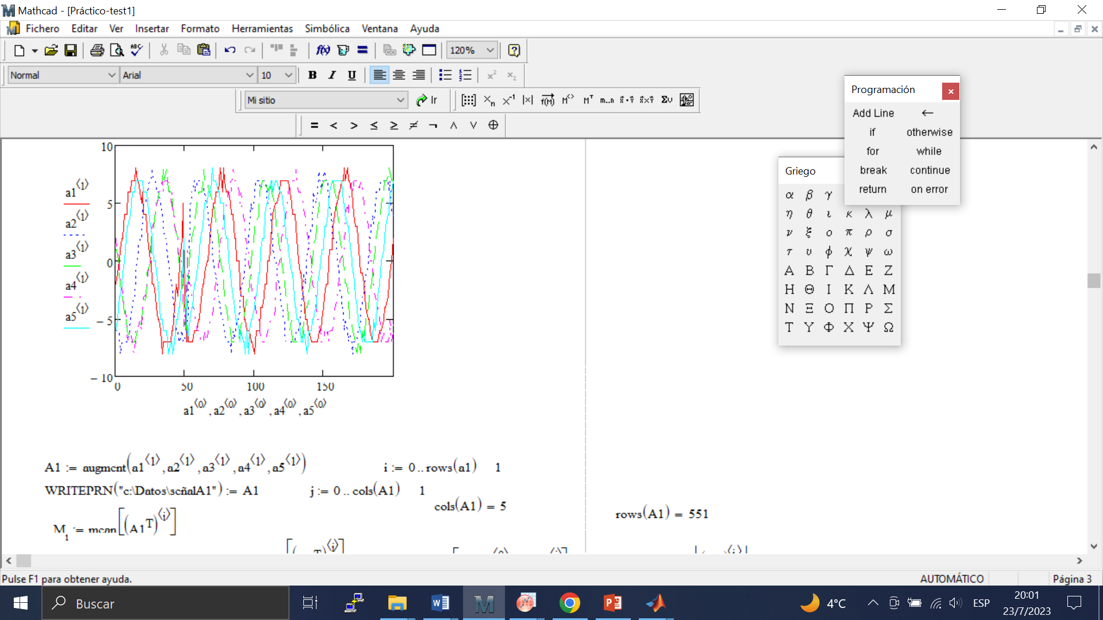
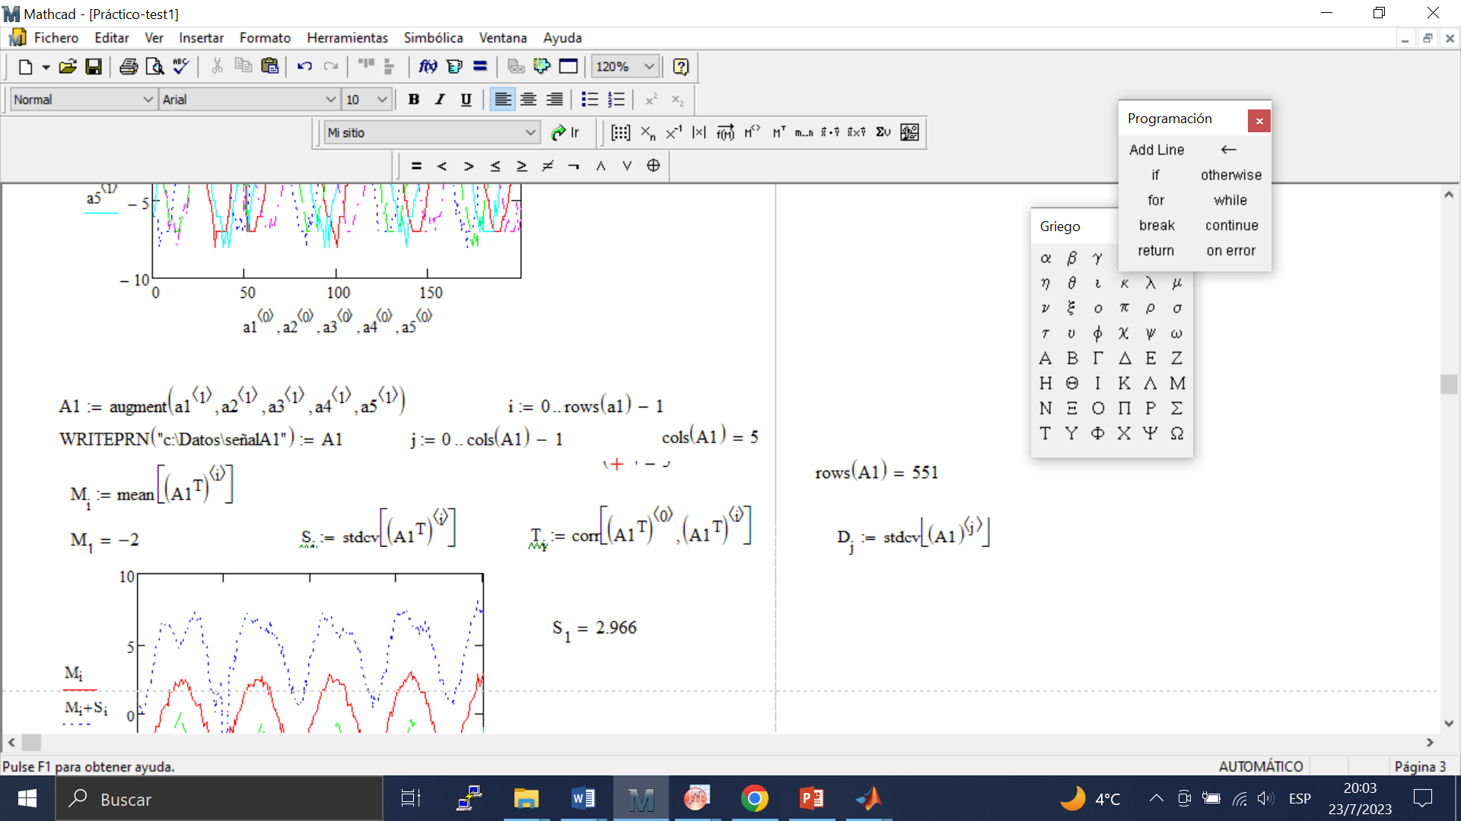

Slide 6
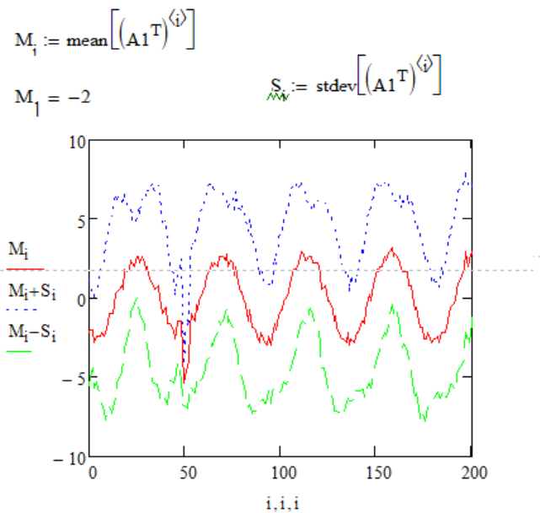
Media del ensamble
Desviación estándar

Slide 7
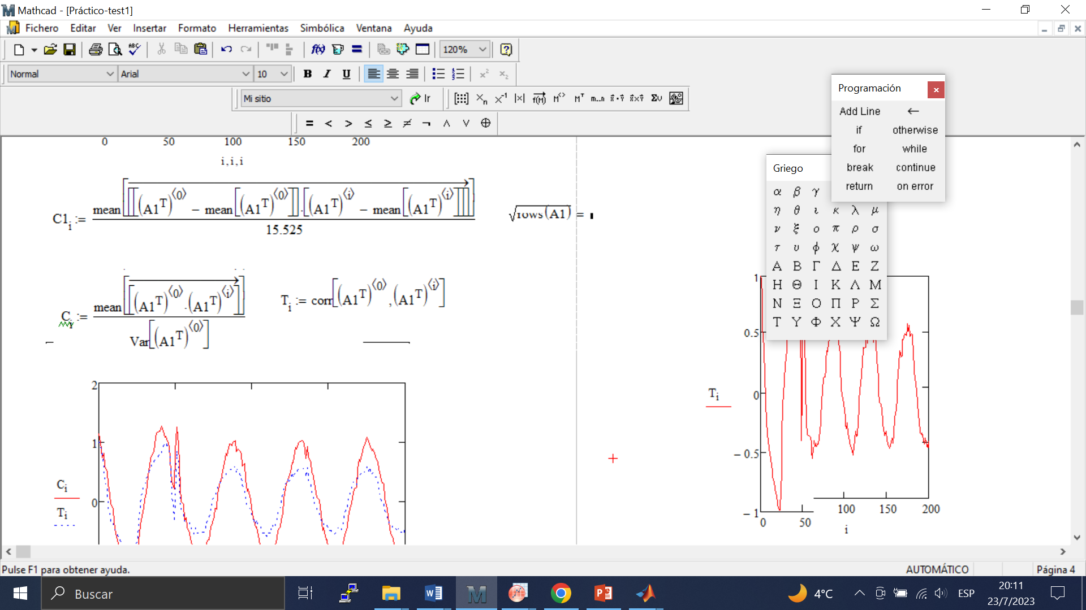
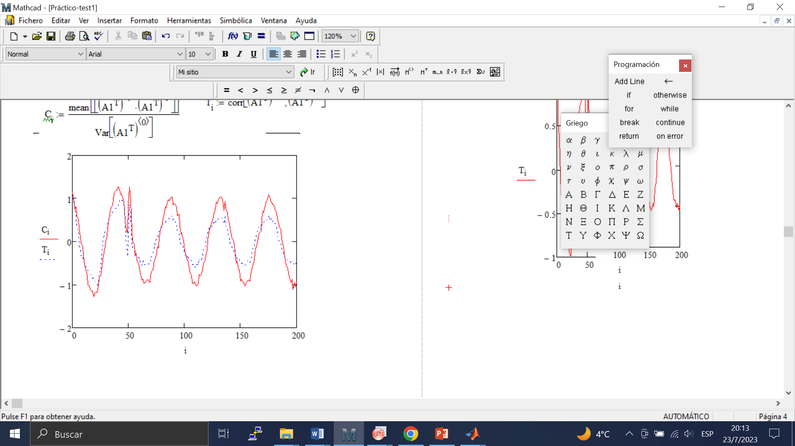
Correlación de A1

Slide 8
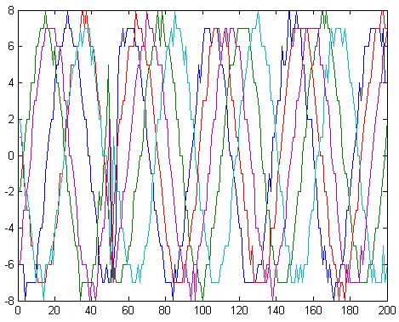
load c:\Datos\señal1
load c:\Datos\señal2
load c:\Datos\señal3
load c:\Datos\señal4
load c:\Datos\señal5
plot(se_al2(:,1),se_al2(:,2),se_al1(:,1),se_al1(:,2),se_al3(:,1),se_al3(:,2),se_al4(:,1),se_al4(:,2),se_al5(:,1),se_al5(:,2))
xlim([0 200])
A=[se_al1(:,2),se_al2(:,2),se_al3(:,2),se_al4(:,2),se_al5(:,2)]

Slide 9
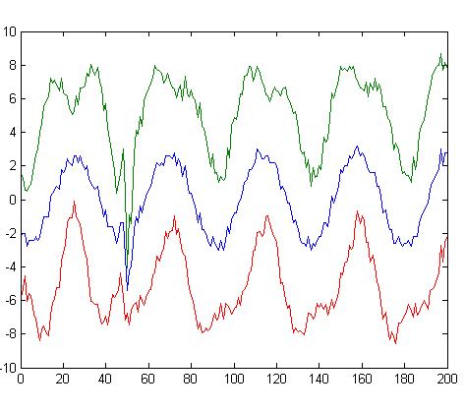
M=mean(A')
s=std(A')
M1=M+s
M2=M-s
plot(x,s)
plot(x,M)
plot(x,M,x,M1,x,M2)
xlim([0 200])

Slide 10
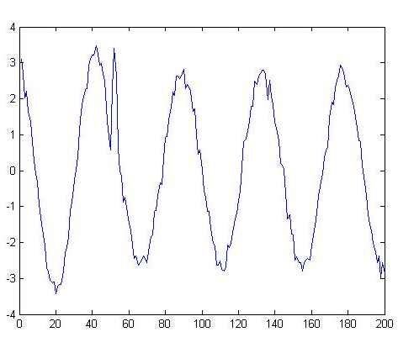
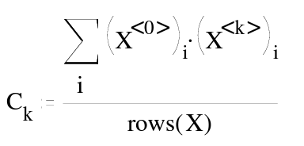
for j=1:col,
C(j)=sum(A2(:,1).*A2(:,j))/rows;
end
plot(C)
xlim([0 200])

Slide 11
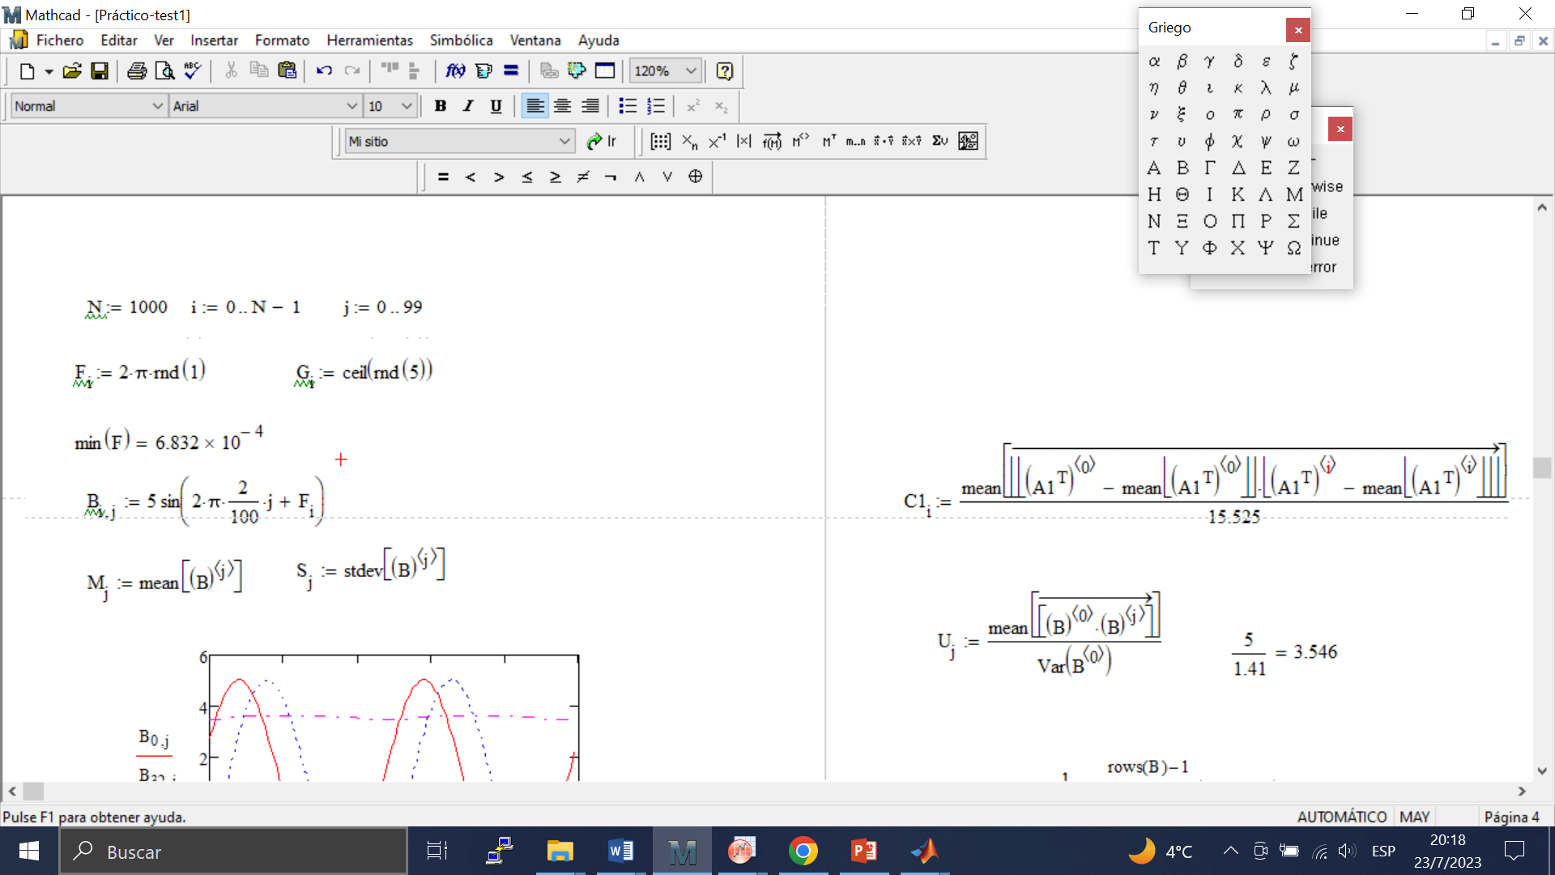
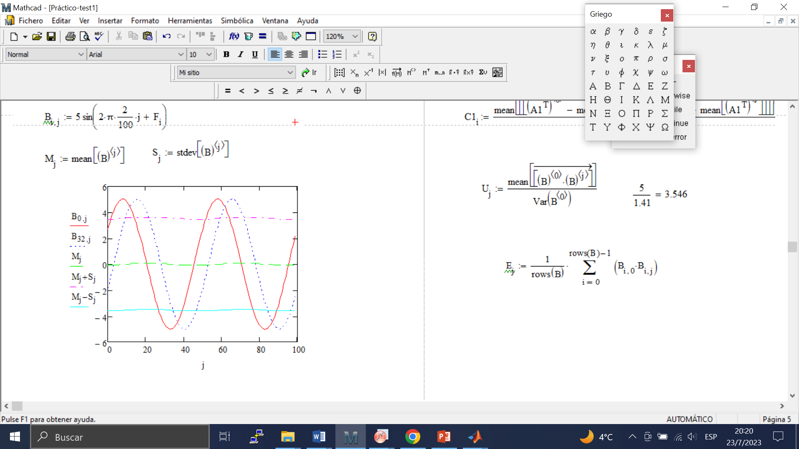

Slide 12
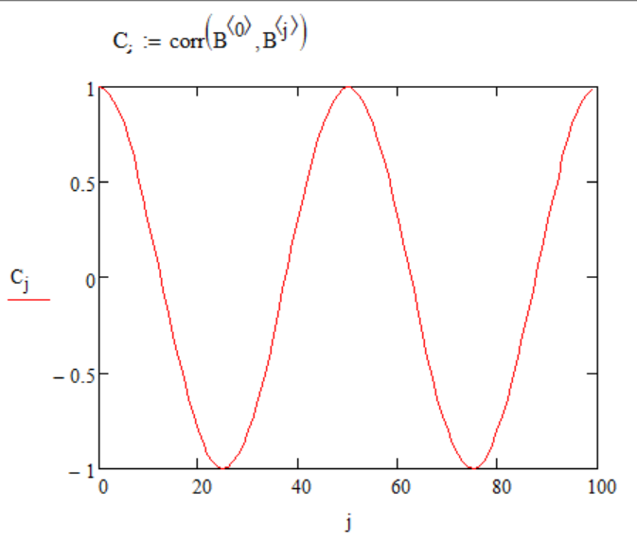

Slide 13
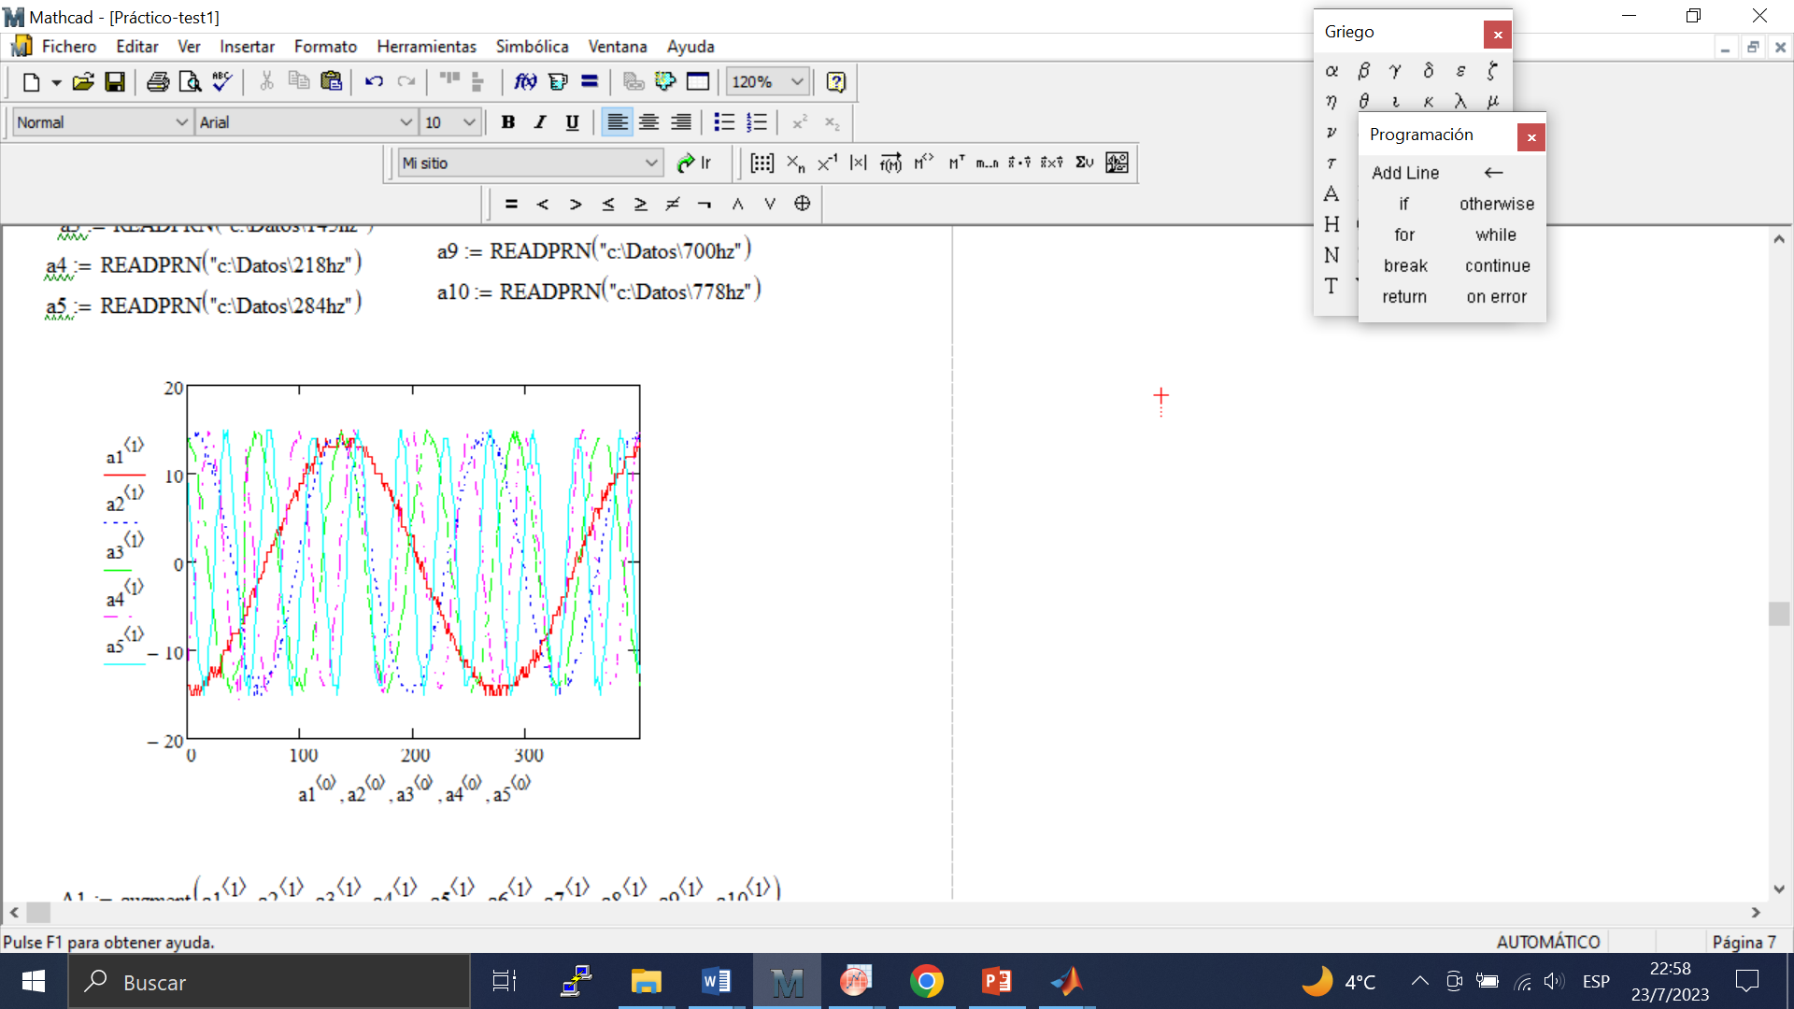
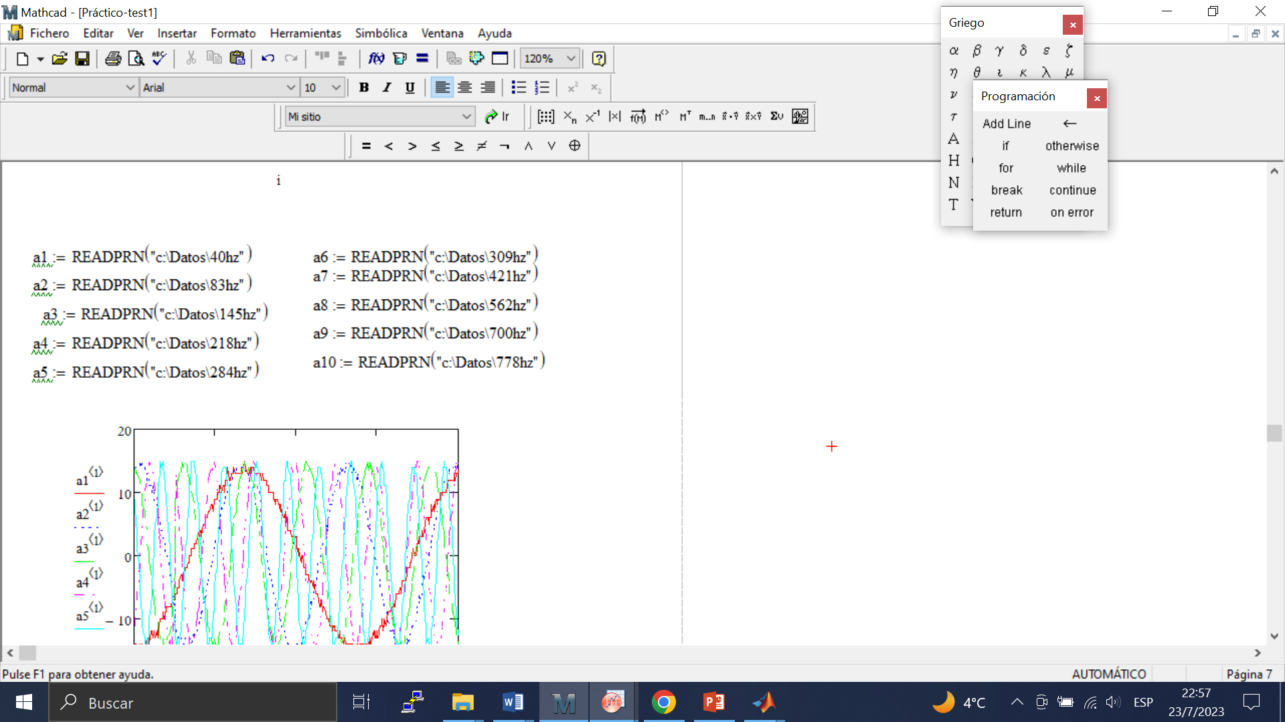
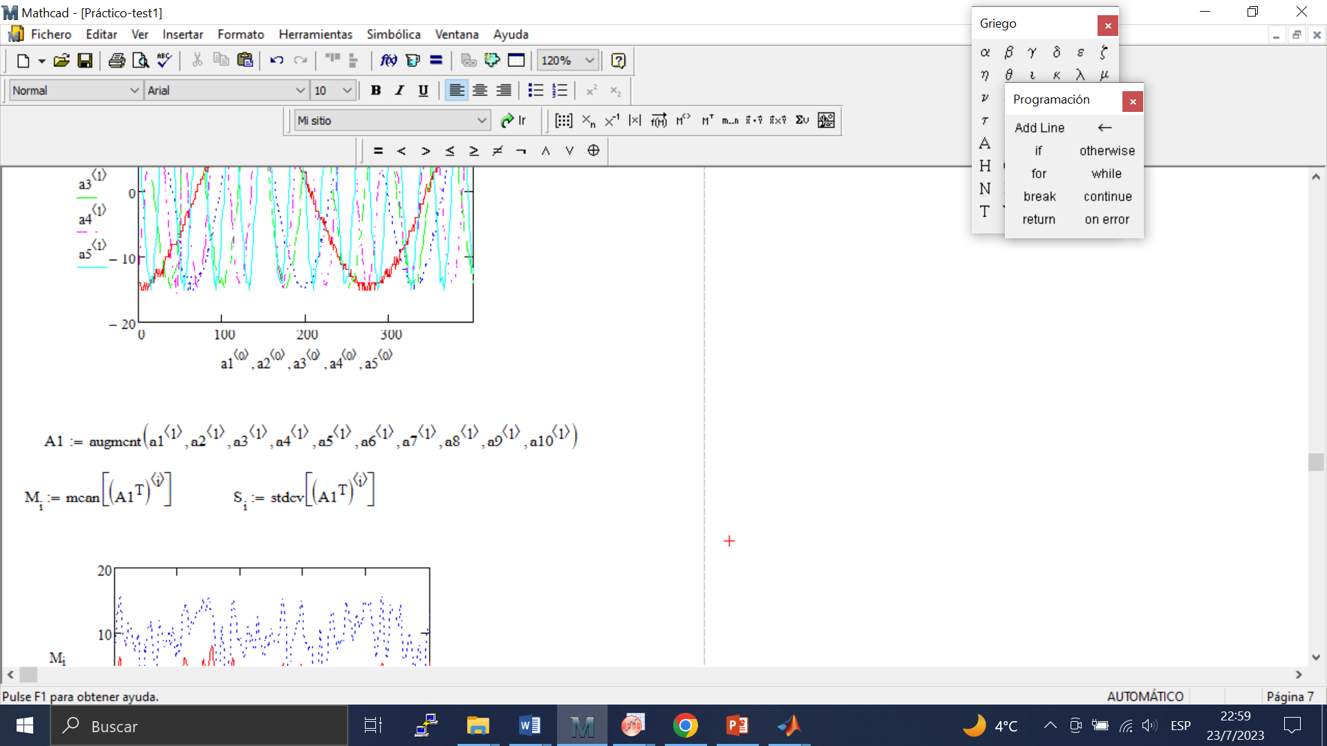

Slide 14
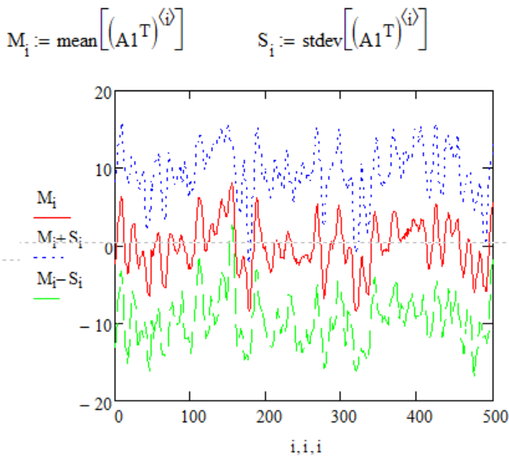

Slide 15
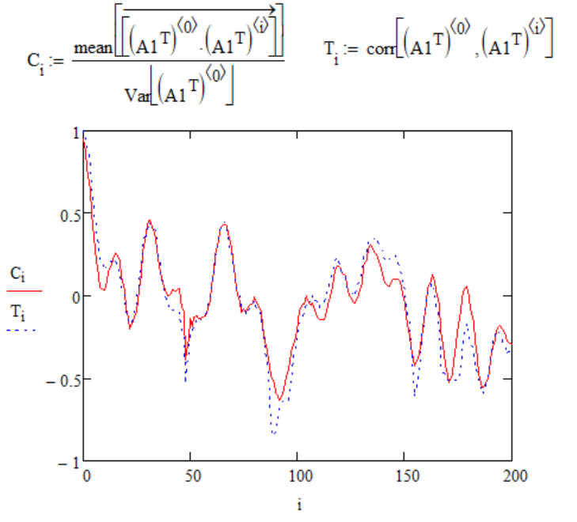

Slide 16
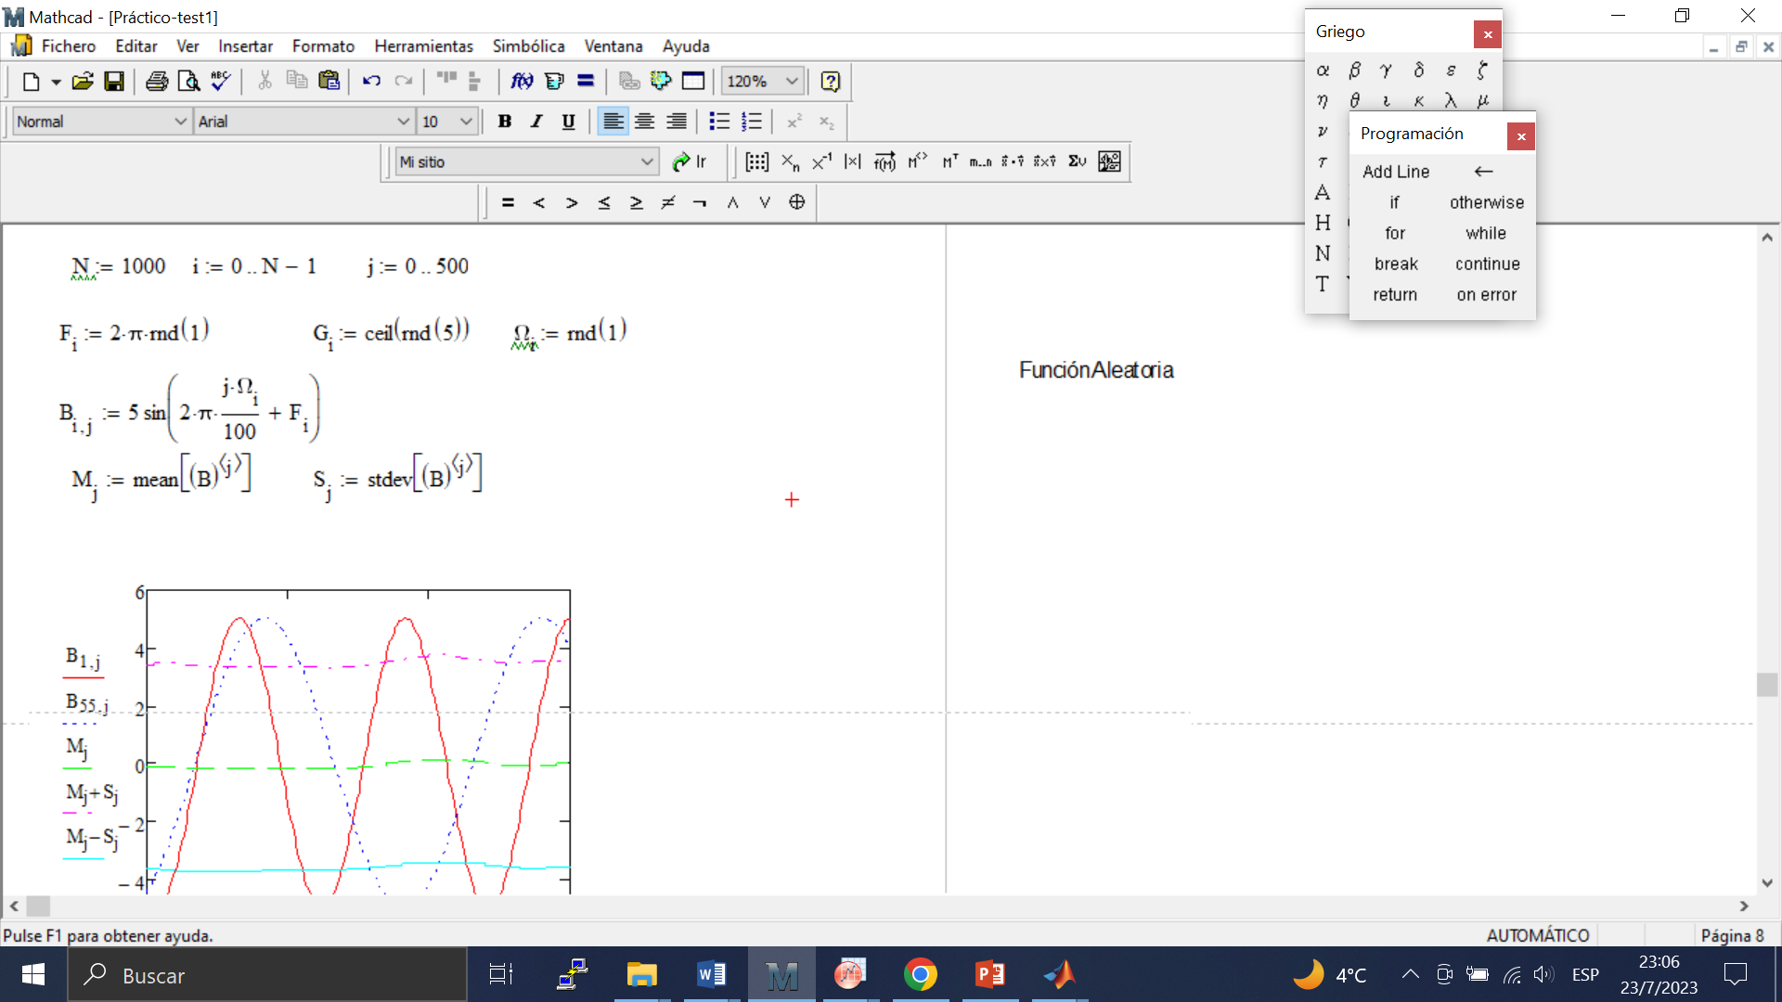
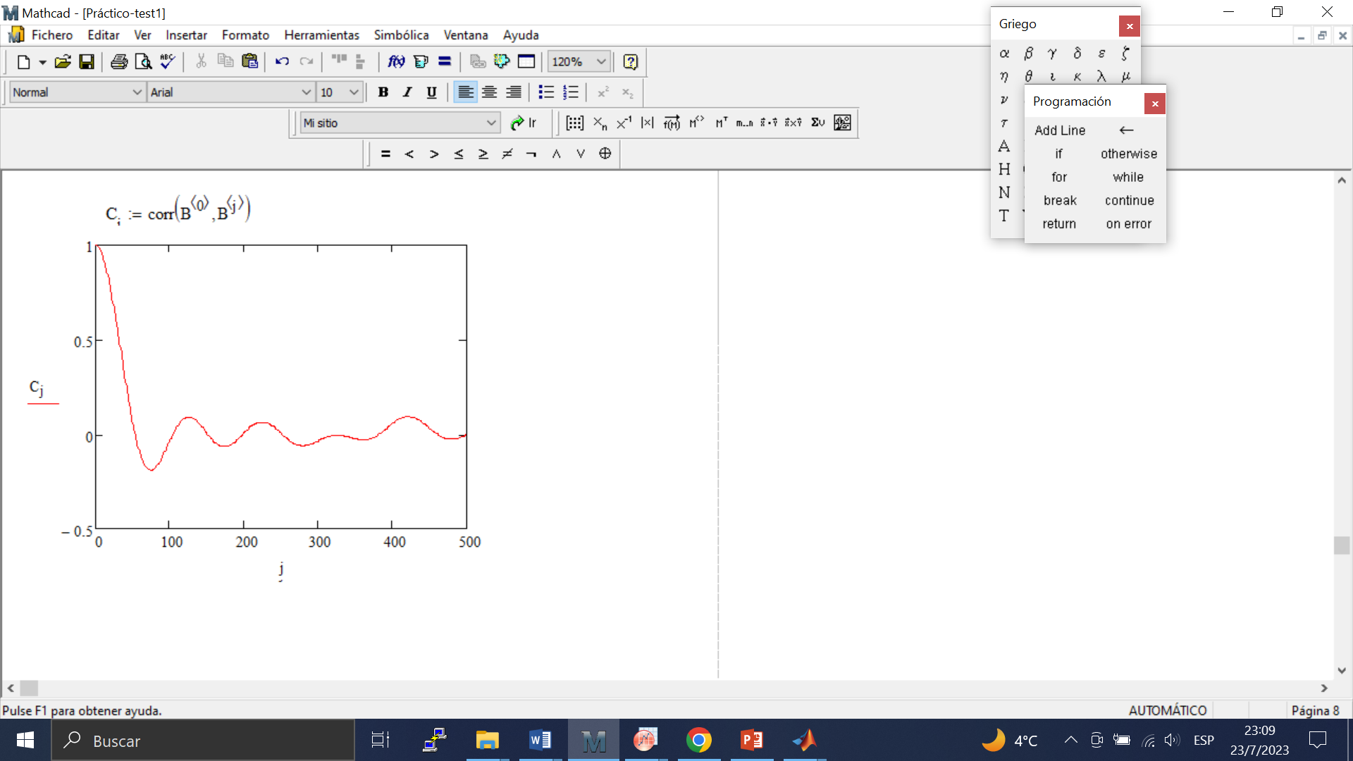
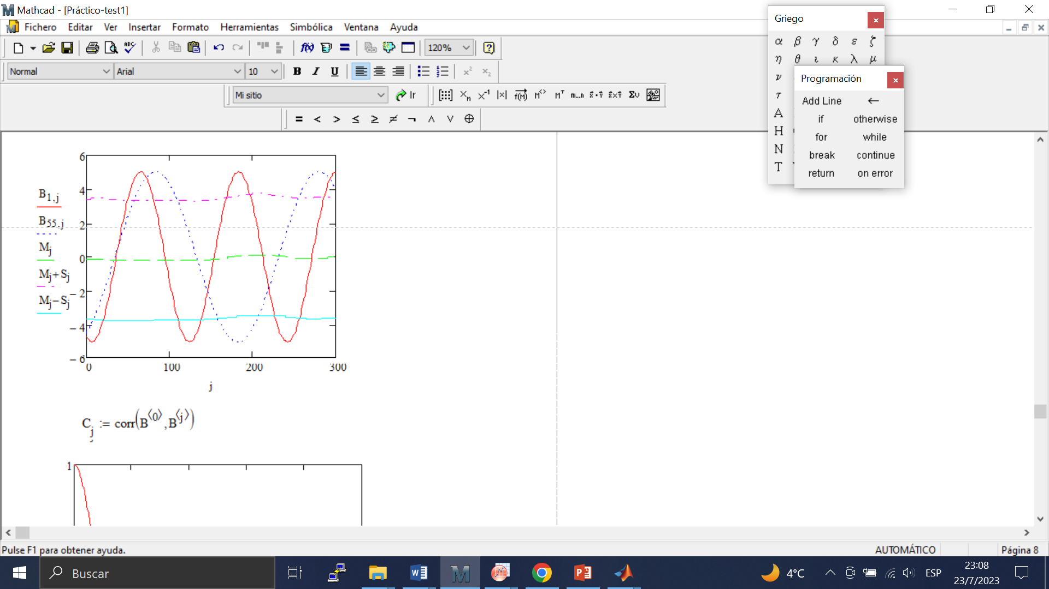

Slide 17
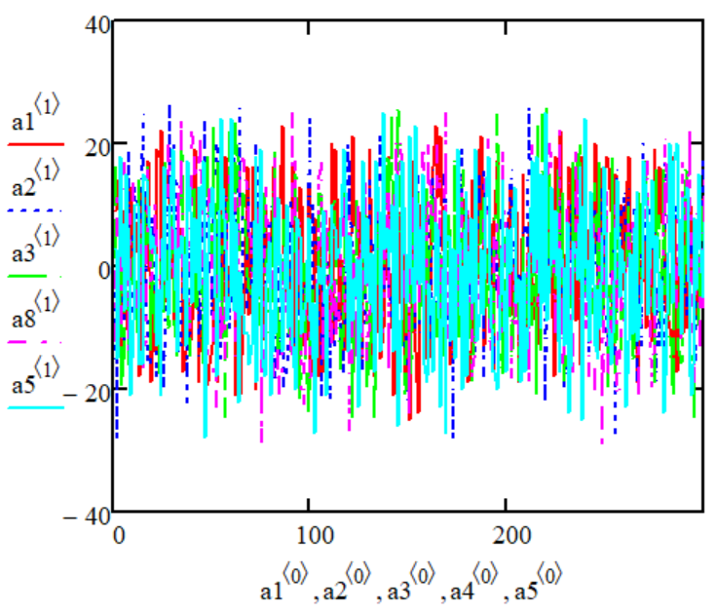
Ruido blanco generado por el generador de tonos

Slide 18
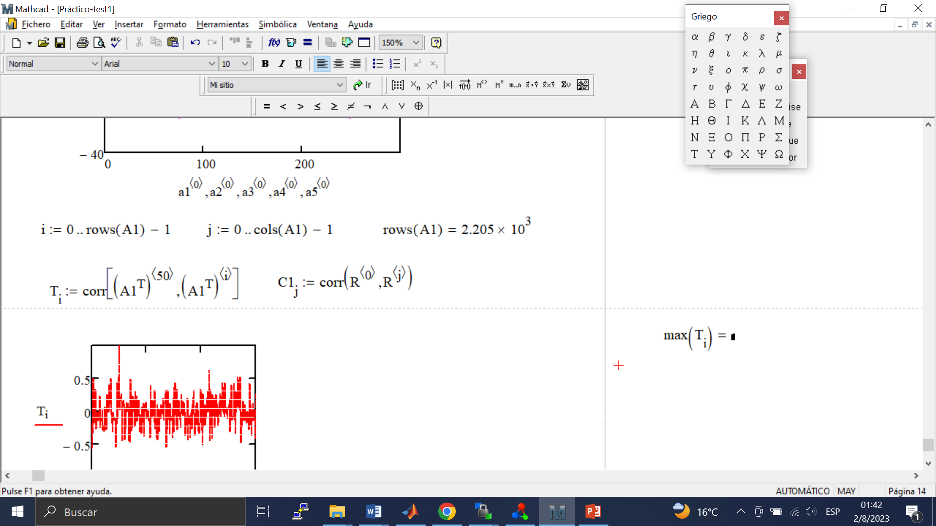
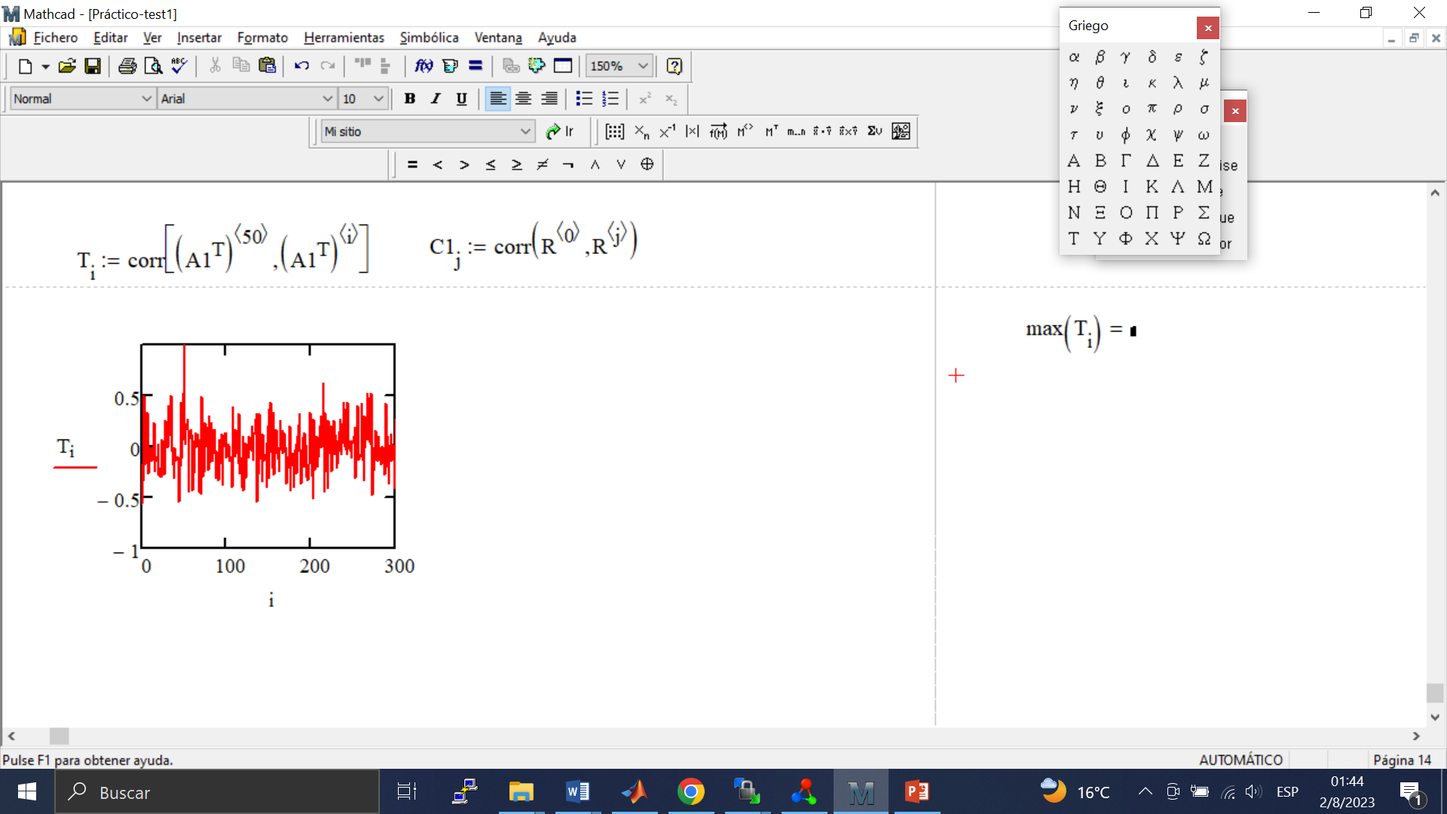

Slide 19
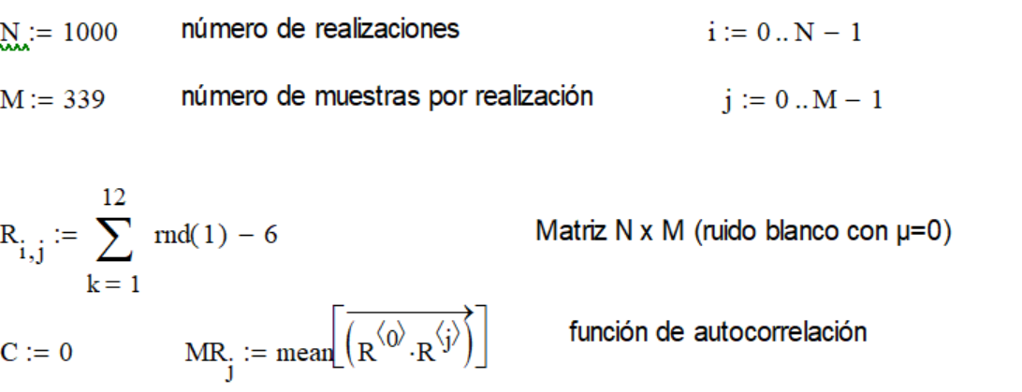

Slide 20
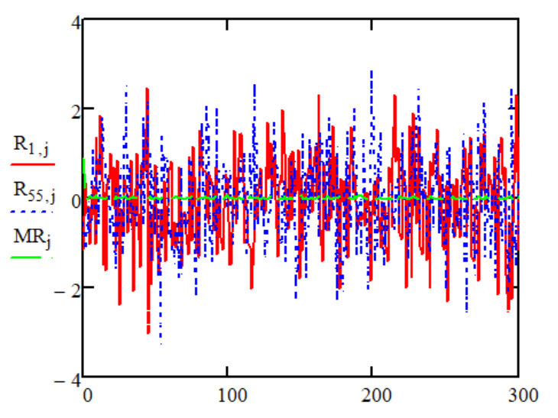

Slide 21
